Slide 1
A szemét útja
Tanár neve: Polyák Szilárd
Saját név: Csekő Zsombor
Iskola: Fodor József Szakképző Iskola

Slide 2
Történeti áttekintése
Lebomló anyagok
Környezetszennyező anyagok
Hova kerül mindez?

Slide 3
A Hulladék, szemét
A hulladék egyidős az élettel.
Minden élőlény termel valamiféle hulladékot élete során, és maga is „hulladékká” válik, mikor elpusztul.
A hulladékok a természetben található, főleg szerves anyagokból állnak, melyek viszonylag gyorsan lebomlanak.
Állandó települések mellett állandó „szeméttelepek”!

Slide 4
Történeti áttekintése
A legelső szeméttárolók egyikét egy kőkorszaki településen találták meg Norvégiában.
A rómaiak fejlett kultúrájában már létezett a maihoz hasonló szemétszállítási rendszer.
A középkorban a szemetet kihajították az ablakon az utcára, a vároldalba.

Slide 5
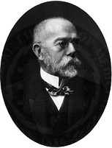
A hulladék eltakarítása csak a 19. században vált általánossá, Robert Koch igazolta, hogy a betegségeket a szemétben levő kórokozók okozzák.
Talán a legkörnyezetkímélőbb hulladékkezelést a falusi paraszt gazdák valósították meg.
Az emberi civilizáció rohamos fejlődésének eredménye a hulladéktermelés drasztikus növekedése

Slide 6
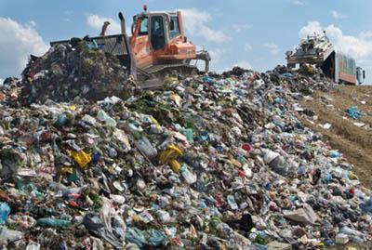
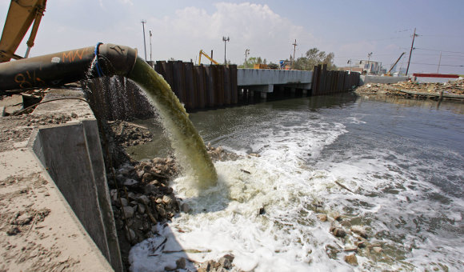
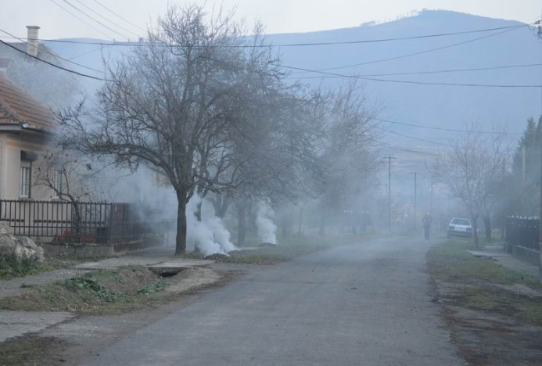
Fajtái
Szilárd
Folyékony
Légnemű

Slide 7
Lebomló anyagok
Növényi és állati eredetű biohulladékot különböztetünk meg.
A veszélytelen hulladékok nagy része:
Mező
Erdőgazdaságban
Élelmiszeriparban
Képződik szerves hulladékként(35 millió tonna – melynek jelentős része – évente kb. 25-28 millió tonna)

Slide 8
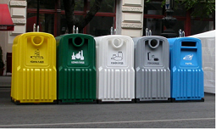
A biológiailag lebomló hulladék külön gyűjtésének köszönhetően a hulladék mennyisége legalább 35%-kal csökkent (egyes régiókban akár 60%-kal).

Slide 9
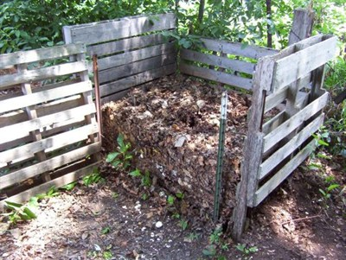
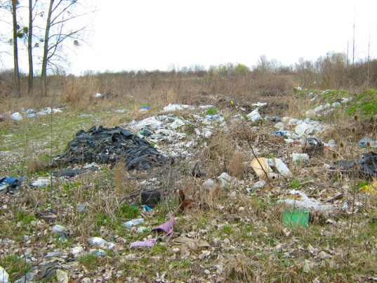
A háztartási szeméttől elválasztott biológiailag lebomló hulladékból komposzt készítésére vagy áramtermelésre használható.
Csökkenti a meglévő szemétlerakók és hulladékégetők terhelését, az új üzemek kisebbre tervezhetők és költséghatékonyabban működtethetők.

Slide 10
Környezetszennyező anyagok
A környezetszennyezés hatása az embereknél különféle betegségek megjelenését okozhatja ráadásul a kéményekből származó kéndioxidból és a nitrogén-oxidokból savas eső keletkezik.

Slide 11
Ipari üzemek kéményei által kibocsátott füst és por nagy távolságokra elér. Szennyezi a levegőt, a Föld légkörét, leülepszik és vizekbe és a talaj felületére kerül.
A kibocsátott széndioxid az üvegházhatáshoz járul hozzá és a globális felmelegedéshez.

Slide 12
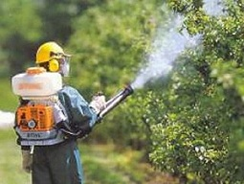
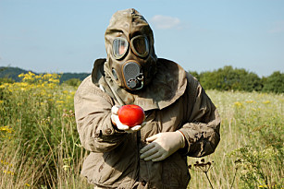
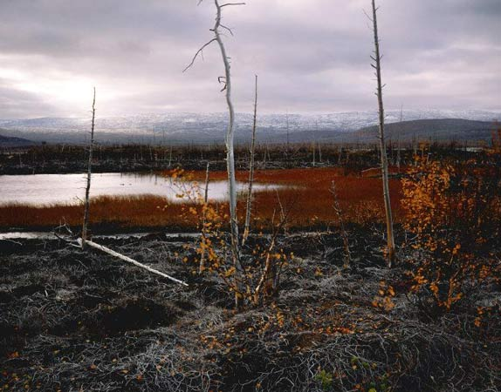
A növény védőszerek a növénytermesztésben használt olyan vegyi anyagok, melyek a növénykártevők elpusztításra terveztek, gyártanak és állítanak elő. Nagy mennyiségben használnak ilyen anyagokat, ezért az egész Földön problémát okoznak.

Slide 13
Hova kerül mindez?
A kukásautóból hová kerül a tartalom?
lemérik kukásautóval együtt (hídmérleg segítségével)
A végén pontos kilogrammokat kapunk, mennyi hulladék került beszállításra.

Slide 14
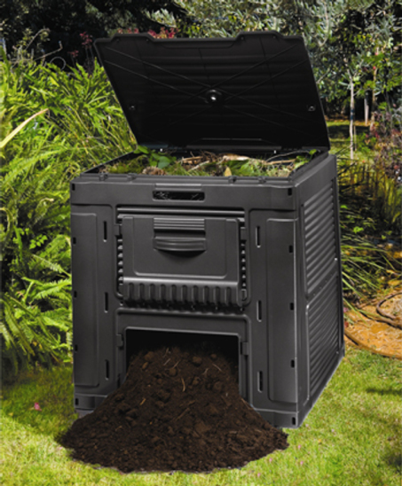
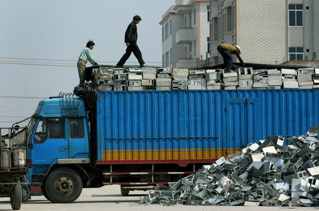
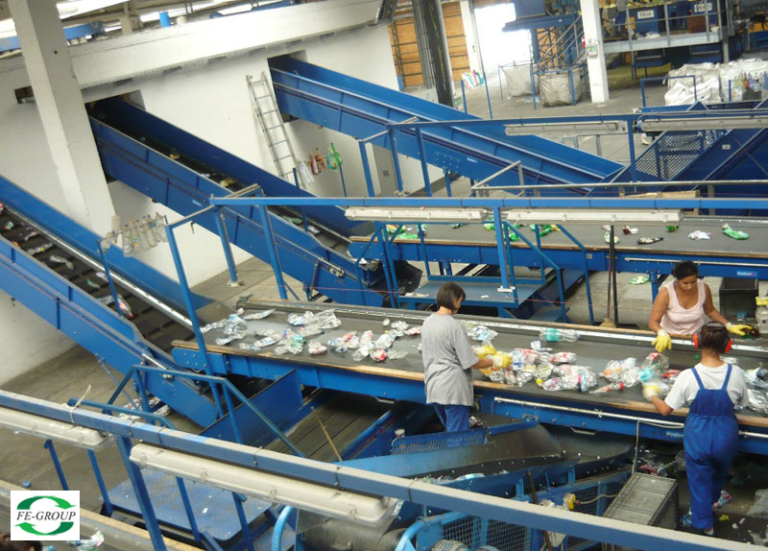
3 helyre mehet
Komposztálóba
válogatóba
(műszaki védelem segítségével) lerakóba

Slide 15
 |  | Halmazállapot szerint
 |  | Szilárd | Folyékony | Iszapszerű | Gáznemű
Eredet Szerint | Települési | háztartási és utcai szemét | kommunális szennyvíz | kommunális szennyvíz-iszap szippantott iszap | Lakóházfűtések füstje
 | Termelési | ipari melléktermékek és hulladékok állati eredetű hulladékok almos trágya | ipari szennyvizek olajok Hígtrágya | Ipari szennyvíziszapok | ipari füstök és gázok
 | Veszélyes | különféle ipari törmelékek porok | savak lúgok oldatok festékek Trafóolajok | galvániszapok | vegyipari petrokémiai gázok és füstök

Slide 18
Emlékeztető kérdések
Mi változott az őskortól mostanáig környezetszennyezés terén?
Milyen helyekre kerülhetnek a hulladékok?
Mióta van szemét a világon?
Mi válhat hulladékká, szemétté?

Slide 19
Források
http://bit.ly/WOGDJY
http://bit.ly/YeTrVH
http://bit.ly/ZieHk7
http://bit.ly/hWDgt6
http://bit.ly/XWHtlG
http://bit.ly/WOPEm5
http://bit.ly/12Uizc0
http://bit.ly/XWRyin
http://bit.ly/YnNCr1
http://bit.ly/WzzL1g
http://bit.ly/12Ujucq
http://bit.ly/12UjFV8
http://bit.ly/bJA04Q
http://bit.ly/VXk9Ic
http://bit.ly/14Z1sUL

